Slide 1

2024年 津軽地域
観光入込客数
延べ宿泊者数
レポート
【報告第４号】

Slide 2
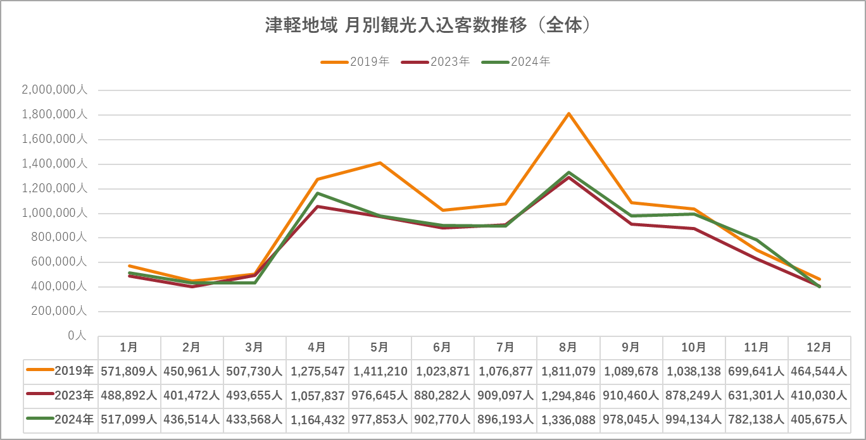
津軽地域 2024年観光入込客数（観光施設からの実数ヒアリング）

Slide 3
津軽地域 2024年観光入込客数（観光施設からの実数ヒアリング）
2024年 市町村別月別観光入込客数集計
※（）内は前年同月比

Slide 4
津軽地域 2024年延べ宿泊者数（宿泊施設からの実数ヒアリング）

Slide 5
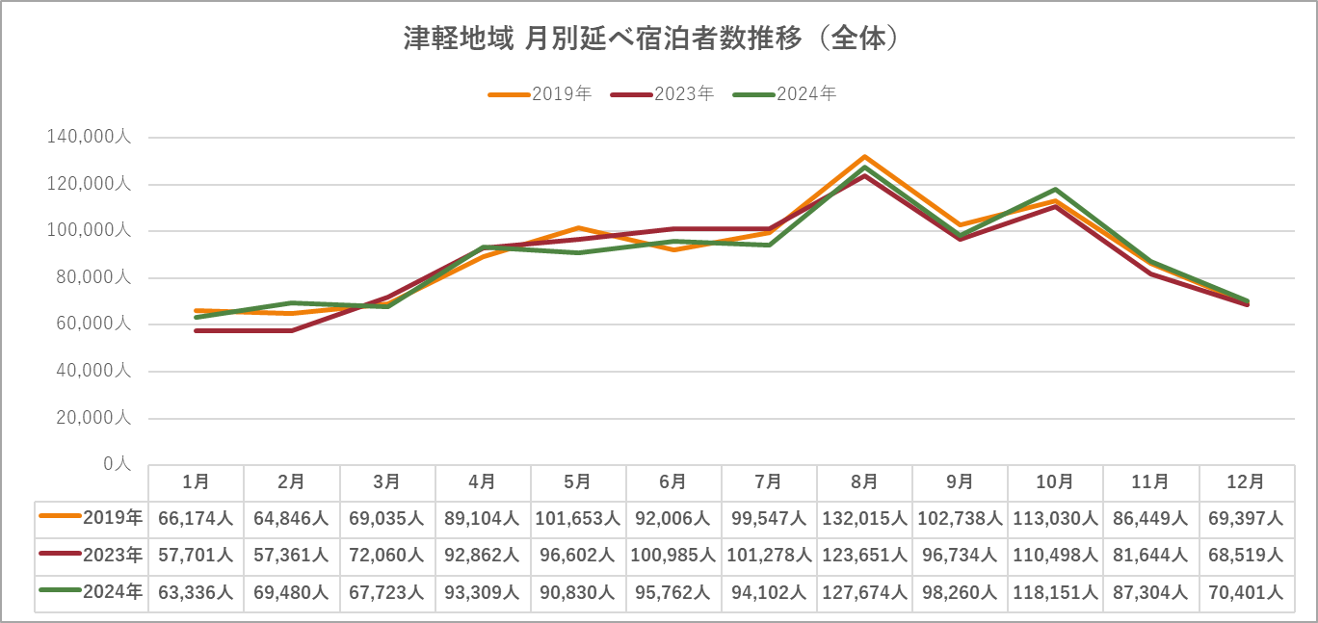
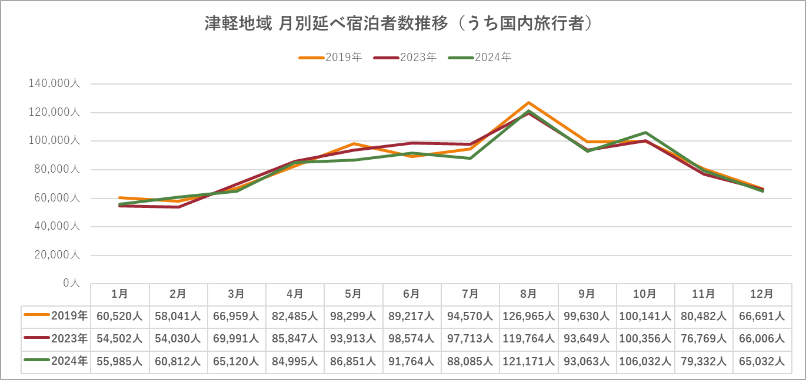
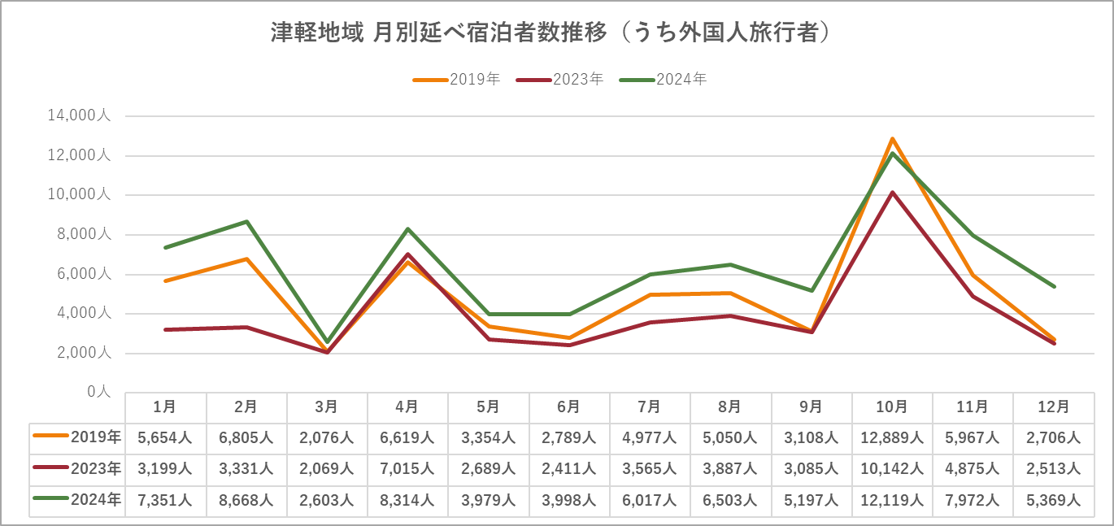
津軽地域 2024年延べ宿泊者数（宿泊施設からの実数ヒアリング）

Slide 6
津軽地域 2024年延べ宿泊者数（宿泊施設からの実数ヒアリング）
2024年 市町村別月別延べ宿泊者数集計
※（）内は前年同月比

Slide 7
津軽地域 2024年国別月別外国人旅行者延べ宿泊者数内訳
※（）内は月毎総宿泊者数に占める割合

